Slide 1

Word2Vec, Doc2Vec ve FastText Algoritmaları ile Yarı Öğreticili Türkçe HABER Sınıflandırma
Hakkı Yağız ERDİNÇ Aysun GÜRAN
DONANIM HABER DOĞUŞ ÜNİVERSİTESİ

Slide 2
İÇİNDEKİLER
Word2Vec, Doc2Vec ve Limitler
Morfolojik Sorunlar
FastText
Haber Dokümanlarının Temini
Metinler Üzerindeki Ön İşlemler
Sistem Yapısı
Sonuçlar
Kaynaklar

Slide 3
Word2Vec Modeli
CBOW Yöntemi SKIP-GRAM Yöntemi
Notes:
Tomas mikolov 2013 de word2vec

Slide 4
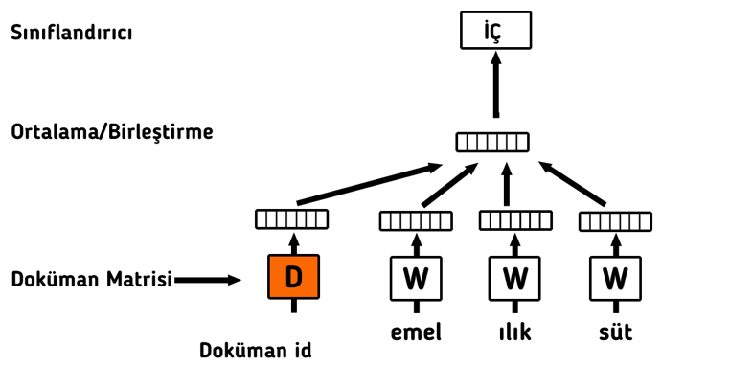
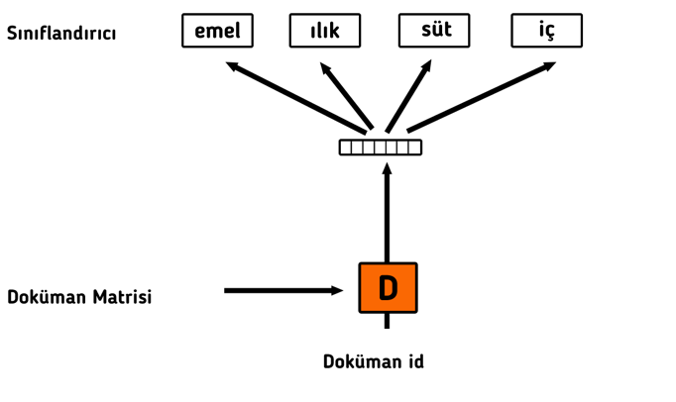
Doc2Vec Modeli
PV-DM
PV-DBOW
Notes:
Mikolov 2014 de doc2vec

Slide 5
SKIP-GRAM Limitleri

Slide 6
SKIP-GRAM Limitleri
Fransızca ve İspanyolca gibi dillerde bir çok yüklemin 40’dan fazla varyasyona sahip olması

Slide 7
SKIP-GRAM Limitleri
Fransızca ve İspanyolca gibi dillerde bir çok yüklemin 40’dan fazla varyasyona sahip olması
Fince’de isimler 15 farklı durumda belirtilebiliyor

Slide 8
SKIP-GRAM Limitleri
Fransızca ve İspanyolca gibi dillerde bir çok yüklemin 40’dan fazla varyasyona sahip olması
Fince’de isimler 15 farklı durumda belirtilebiliyor
Nadir kullanılan bu kelimelerin, vektör temsillerinin elde edilmesinin çok zor oluşu hatta çoğu zaman ilk filtre ile elenmesi

Slide 9
SKIP-GRAM Limitleri
Fransızca ve İspanyolca gibi dillerde bir çok yüklemin 40’dan fazla varyasyona sahip olması
Fince’de isimler 15 farklı durumda belirtilebiliyor
Nadir kullanılan bu kelimelerin, vektör temsillerinin elde edilmesinin çok zor oluşu hatta çoğu zaman ilk filtre ile elenmesi
Ön işleme aşaması ile ancak doğal dil işleme sayesinde elde edilebilecek kelime kökleri ve gövdelerinin sözlük (dizin) içerinde yer almaması

Slide 10
SKIP-GRAM Limitleri
Fransızca ve İspanyolca gibi dillerde bir çok yüklemin 40’dan fazla varyasyona sahip olması
Fince’de isimler 15 farklı durumda belirtilebiliyor
Nadir kullanılan bu kelimelerin, vektör temsillerinin elde edilmesinin çok zor oluşu hatta çoğu zaman ilk filtre ile elenmesi
Ön işleme aşaması ile ancak doğal dil işleme sayesinde elde edilebilecek kelime kökleri ve gövdelerinin sözlük içerinde yer almaması
Özellikle Türkçe gibi morfolojik zenginliğin yoğun olduğu dillerde kelimelerin iç yapılarının dikkate alınmaması

Slide 11
Morfolojik zenginlik
Muvaffak
Muvaffakiyet
Muvaffakiyetsiz
Muvaffakiyetsizlestirici
Muvaffakiyetsizlestirecekleri
Muvaffakiyetsizlestiricilestirilmeyi
Muvaffakiyetsizlestiricilestiriverebilecegini
Muvaffakiyetsizlestiricilestiriveremeyebileceklerimizdenmissinizcesine

Slide 12
70 harf tek bir kelimede
Muvaffakiyetsizlestiricilestiriveremeyebileceklerimizdenmissinizcesine
ögretmenler birer muvaffakiyetsizlestirici olarak yetistiriliyorlar. fakat ögretmenlerden biri muvaffakiyetsizlestirici olmayi, yani muvaffakiyetsizlestiricilestirilmeyi reddediyor, bu konuda ileri geri konusuyor. bütün ögretmenleri kolayca muvaffakiyetsizlestiricilestiriverebilecegini düsünen okul müdürü bu duruma sinirleniyor, ve söz konusu ögretmeni makamina çagirip ona diyor ki: "muvaffakiyetsizlestiricilestiriveremeyebileceklerimizdenmissinizcesine laflar ediyormussunuz ha???"

Slide 13
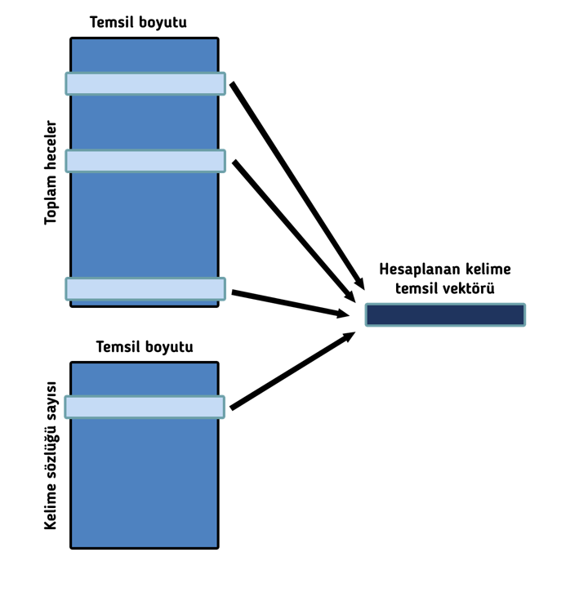
FastText Modeli
Karakter N-Gram modeli sayesinde kelimelerin iç yapısı dikkate alınır
Her bir kelime, karakter n-gram çantası tarafından temsil edilir.
Örn;
n = 3 için;
<muvaffak>
<mu, muv, uva, vaf, aff, ffa, fak, ak>
Ve kelimenin kendisi;
<muvaffak>
Notes:
Facebook fair bunyesinde yine mikolov ve arkadaslari 2016 yilinda Enriching Word Vectors with Subword Information

Slide 14
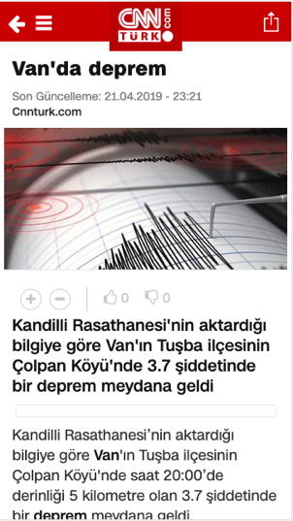
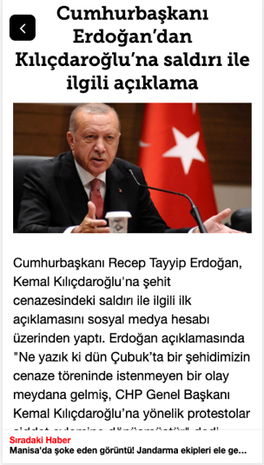
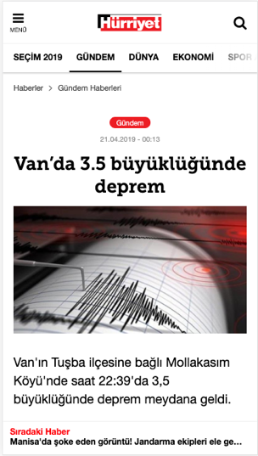
HABER METİNLERİ
35 farklı Domainde Örümcek
~5 Milyon Haber Dokümanlarından Külliyat
~2 Milyon Kategori Etiketine Sahip Doküman
320 bin Taze Test Verisi ile Gerçek Dünya Senaryosu

Slide 15
ETİKETLİ DERLEM
Kategoriler | Eğitim Veri Seti | Test Veri Seti | Toplam
Dünya | 170640 | 39068 | 209708
Eğitim | 18293 | 1562 | 19855
Finans | 294545 | 58853 | 353398
Gündem | 437259 | 91775 | 529034
Kültür-Sanat | 30628 | 6119 | 36747
Magazin | 67453 | 13487 | 80940
Sağlık | 47220 | 8233 | 55453
Siyaset | 20745 | 4136 | 24881
Spor | 371688 | 73690 | 445378
Teknoloji | 116969 | 13088 | 130057
Yaşam | 69443 | 12727 | 82170
Toplam | 1644883 | 323608 | 1968491

Slide 16
ÖN İŞLEME METODLARI
Noktalama İşaretlerinin Atılması (NA)
Durak kelimelerinin atılması (DA)
Noktalama işaretleri ve durak kelimelerini atılması (NDA)
Kelimelerin Gövdelerine İndirgenmesi (Gİ)
Kelime Gövdelerine indirgenmiş derlemden noktalama işaretleri ve durak kelimelerinin atılması (GNDA)

Slide 17
ÖN İŞLEMLER BELLEK ETKİLERİ
 |  | Bellek Gereksinimi (GB)
 | Toplam kelime | FastText | Word2Vec | Doc2Vec
Ham Veri Seti | 1674166 | 3.25 | 2.03 | 4.67
NA | 1192704 | 2.4 | 1.44 | 4.08
DA | 1673708 | 3.24 | 2.03 | 4.66
NDA | 1192246 | 2.4 | 1.44 | 4.08
Gİ | 737042 | 1.7 | 0.89 | 3.01
GNDA | 607501 | 1.46 | 0.74 | 2.83

Slide 18
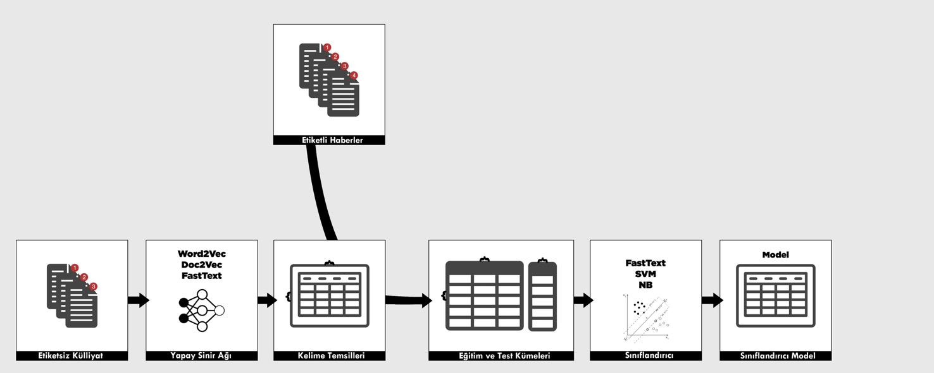
SİSTEM YAPISI

Slide 19
SINIFLANDIRICILAR
Naive Bayes (NB),
Destek Vektör Makineleri (DVM),
Yapay Sinir ağları (YSA),
Karar Ağaçları (DT)
Lojistik Regresyon (LR)
Notes:
Ön işlem aşamalarından geçirilen haber dokümanları;

Slide 20
word2vec sonuçları
 | NB | DVM | YSA | KA | LR
Ham Veri Seti | 0.558 | 0.775 | 0.771 | 0.616 | 0.771
NA | 0.573 | 0.778 | 0.775 | 0.619 | 0.775
DA | 0.573 | 0.776 | 0.771 | 0.619 | 0.773
NDA | 0.589 | 0.779 | 0.775 | 0.624 | 0.776
Gİ | 0.563 | 0.771 | 0.768 | 0.613 | 0.767
GNDA | 0.578 | 0.777 | 0.778 | 0.620 | 0.774

Slide 21
Doc2Vec sonuçları
 | NB | DVM | YSA | KA | LR
Ham Veri Seti | 0.661 | 0.757 | 0.757 | 0.470 | 0.755
NA | 0.661 | 0.758 | 0.760 | 0.474 | 0.755
DA | 0.652 | 0.753 | 0.755 | 0.466 | 0.751
NDA | 0.651 | 0.756 | 0.758 | 0.480 | 0.754
Gİ | 0.667 | 0.751 | 0.752 | 0.452 | 0.749
GNDA | 0.653 | 0.750 | 0.754 | 0.462 | 0.749

Slide 22
FastText Sonuçları
 | NB | DVM | YSA | KA | LR
Ham Veri Seti | 0.578 | 0.774 | 0.766 | 0.610 | 0.770
NA | 0.582 | 0.780 | 0.777 | 0.615 | 0.777
DA | 0.594 | 0.774 | 0.766 | 0.616 | 0.770
NDA | 0.607 | 0.780 | 0.777 | 0.624 | 0.778
Gİ | 0.579 | 0.766 | 0.764 | 0.601 | 0.763
GNDA | 0.594 | 0.776 | 0.771 | 0.615 | 0.774

Slide 23
SONUÇLAR
Kelime temsili yöntemleri, editörel içerikte benzer sonuçlar üretmekte
Yine de en iyi başarım FastText üzerinde elde edilmiştir
Naive Bayes ve Karar Ağaçları
Destek Vektör Makineleri
Yapay Sinir Ağı
Lojistik Regresyon

Slide 24
SORUlar?
https://github.com/hakkiyagiz/SIU2019/

